Slide 1
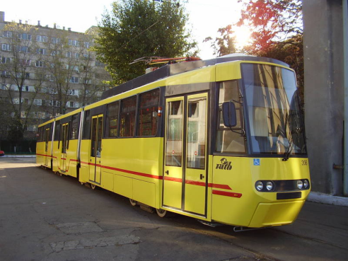
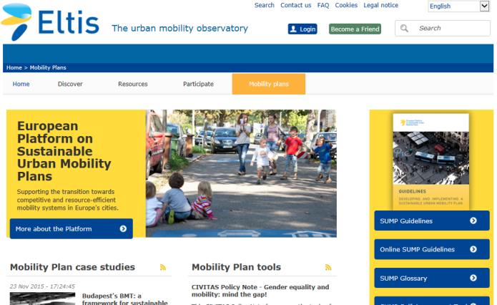
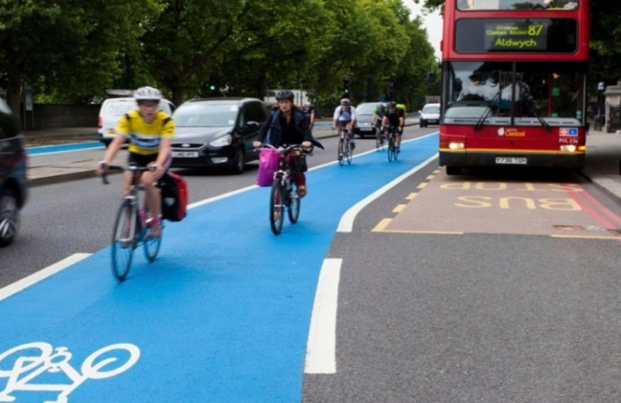
Contents
Planurile de Mobilitate Urbana Durabila (PMUD)
-concept si continut-
Ianuarie 2016

Slide 2
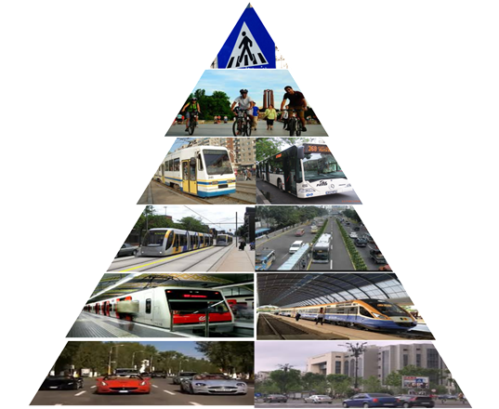
CE ESTE UN PMUD?
Planul de Mobilitate Urbană Durabilă este un document strategic și un instrument de politică de dezvoltare, complementar PUG, folosind un model de transport (software de simulare), având ca scop îmbunătăţirea accesibilităţii şi buna integrare a diferitelor moduri de mobilitate şi transport.
Implementarea lui va asigura punerea în
aplicare a conceptelor europene de planificare
și de management pentru mobilitatea urbană,
durabilă adaptate la condițiile specifice
fiecărei localităţi, și include
lista măsurilor/ proiectelor de îmbunătățire
a mobilității pe termen scurt, mediu și lung.

Slide 3
CE ESTE un PMUD?
Motto-ul unui PMUD: PLANIFICARE PENTRU OAMENI
Se concentrează pe oameni și pe satisfacerea nevoilor acestora
legate de mobilitate
Vizează toate formele de transport din zona analizată:
MOTORIZAT SI NEMOTORIZAT
PASAGERI SI MARFĂ
ÎN MIȘCARE/STAȚIONARE
PUBLIC ȘI PRIVAT
Abordare integrată a politicilor:
pe niveluri sectoriale (politică economică, socială, dezvoltare urbană, a locuirii, de sănătate publică, de securitate/siguranță)
pe niveluri de autoritate (schimb de informații și coordonare cu autoritățile competente de la alte nivele de autoritate- locale, regionale, centrale)
între autorități învecinate (schimb de informații și coordonarea activităților între autoritățile din zonele urbane și localitățile vecine)

Slide 4
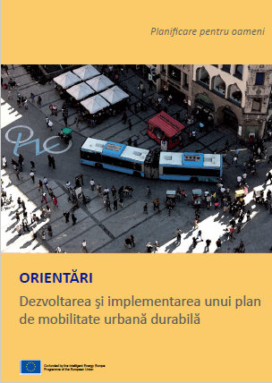
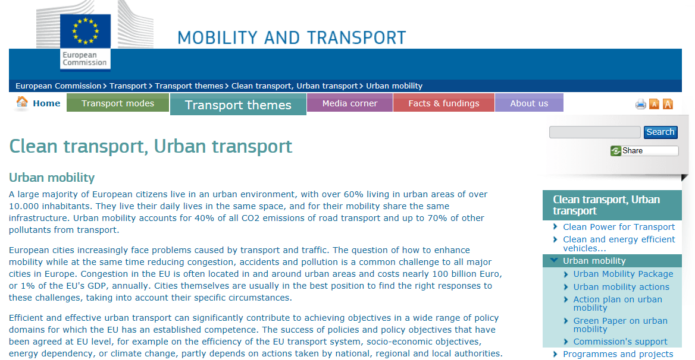
Documente europene privind conceptul PMUD
Pachetul de Mobilitate Urbană - Împreună pentru o mobilitate urbană competitivă care utilizează eficient resursele, Comisia Europeană 2013
http://ec.europa.eu/transport/themes/urban/urban_mobility/ump_en.htm
Anexa 1- Un Concept pentru Planurile de Mobilitate Urbana Durabila
http://ec.europa.eu/transport/themes/urban/
www.eltis.org

Slide 5
Cadrul legislativ național și european
Legea 350/2001 privind amenajarea teritoriului şi urbanismul, actualizată în iulie 2013- Planul de mobilitate urbană (PMU) reprezintă instrumentul de planificare strategică teritorială prin care sunt corelate dezvoltarea teritorială a localităţilor din zona periurbană/metropolitană cu nevoile de mobilitate şi transport al persoanelor, bunurilor şi mărfurilor – norme de aplicare in elaborare – MDRAP
REGULAMENTUL (CE) Nr 1370/2007 privind serviciile publice de transport feroviar si rutier aplicabil tuturor tarilor membre din decembrie 2009- incheierea de contracte de servicii publice conforme
PMUD se realizează cu respectarea legislației europene și naționale în vigoare și cu respectarea standardelor existente, pentru toate domeniile tratate.
5

Slide 6
Corelare și condiționalități
PMUD este al localității/ Municipiului/ Polului de crestere (7)/ Regiunii ( Bucuresti- Ilfov) beneficiare!
Planul de Mobilitate Urbană Durabilă este un document strategic, nivelul de detaliere a propunerilor (măsuri și proiecte) fiind adaptat în consecință. Astfel, în faza de implementare a PMUD vor fi necesare studii de fezabilitate privind investițiile propuse, conform legislaţiei și standardelor în vigoare, inclusiv în ceea ce privește amplasamentul exact și soluția tehnică optimă, respectiv analiza impactului asupra mediului pentru proiectele relevante.
PMUD se va corela cu masterplanul general de transport (MPGT), cu planul de urbanism general (PUG), cu planul de dezvoltare regionala (PDR), strategiile locale și regionale de dezvoltare urbană, cât si cu strategiile sectoriale de servicii sociale, sanatate, educatie, creerea de locuri de muncă si dezvoltare economica, protecția mediului, etc.
PMUD este obligatoriu pentru finantarea proiectelor prin Programul Operational Regional 2014-2020 (investiţii privind mobilitatea urbană) dar si pentru finantarea proiectelor prin Programul Operational Infrastructura Mare 2014-2020 (în mod special pentru Bucureşti-Ilfov)

Slide 7
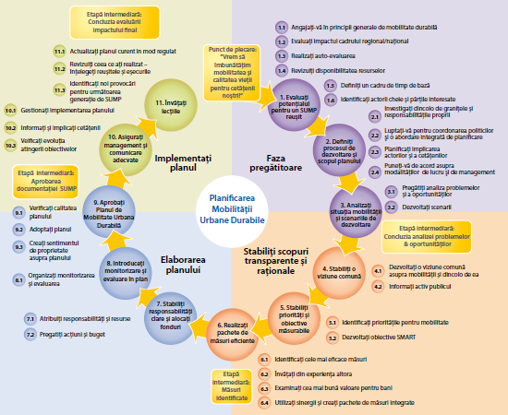
Fazele PMUD

Slide 8
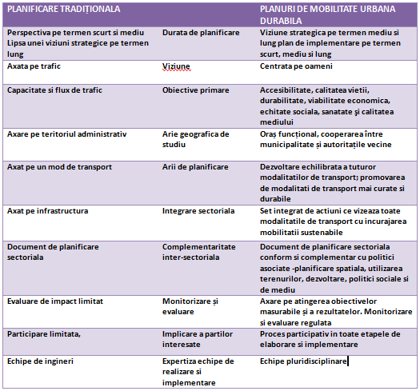
Planificare traditională comparativ cu planificarea conform PMUD

Slide 9
PMUD –Planificare pentru oameni!
Viziunea de dezvoltare a mobilitatii – Realizarea unui sistem de transport eficient, integrat, durabil și sigur, care să promoveze dezvoltarea economică, socială și teritorială și care să asigure o bună calitate a vieții.
Planificarea tuturor formelor de transport motorizat si nemotorizat / de pasageri sau marfa, in miscare sau stationar
Transportul nemotorizat
Transportul public
Intermodalitate
Siguranța rutieră urbană
Transportul rutier / parcare
Transport de marfă
Gestionarea mobilității
Sisteme de transport inteligente
Elaborarea si implementarea PMUD trebuie să se bazeze pe un proces de consultare cu specialiști, factori de decizie, administrație locală, mediul de afaceri, societatea civilă.
Planificarea îmbunătățirii cadrului de organizare și legal pentru implementarea politicilor în aceste domenii și a proiectelor și măsurilor propuse în PMUD
Planificarea de instrumente pentru asigurarea procesului participativ pe durata implementarii PMUD
Planificarea de instrumente de monitorizare a stadiului implementarii
99

Slide 10
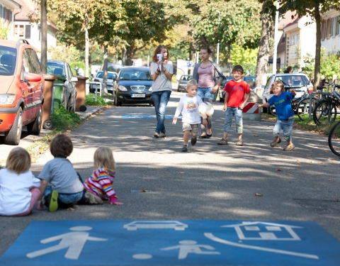
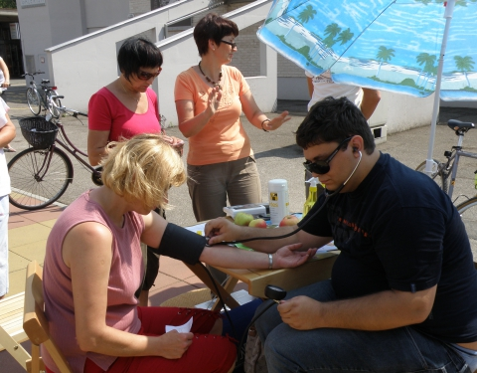
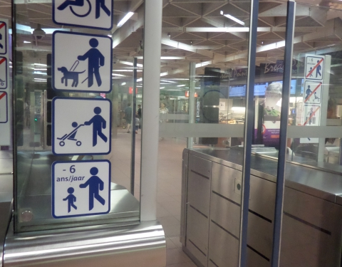
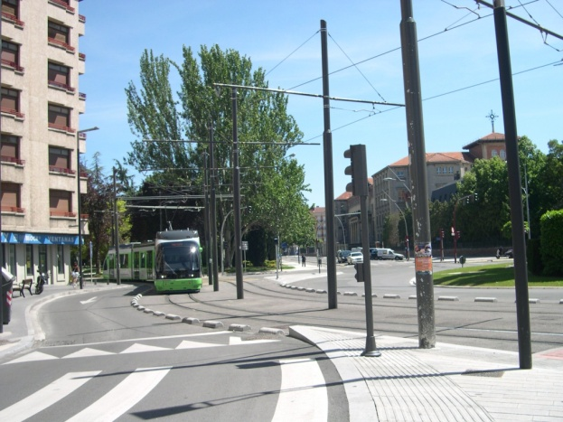
IMPACTUL PMUD
Ameliorarea calității vieții si a mediului
Mediu urban mai sigur
Economie mai puternică
Incluziune socială si accesibilitate tuturor
Locuitori mai sănătoși
Eficientă mai ridicata a utilizării resurselor

Slide 11
Etapele proiectului de elaborare PMUD
Colectare date și primele consultări cu factorii implicați
Elaborarea modelului de transport (software)
Analiza datelor si identificarea problemelor de mobilitate
Analiza resurselor bugetare disponibile (2015-2030)
Identificarea măsurilor și proiectelor propuse, grupate în 3 scenarii alternative
Analiza celor 3 scenarii cu: Modelul de transport, Analiza Cost-Beneficiu, Analiza Multi-Criterială
Determinarea scenariului optim
Dezvoltarea scenariului optim sub forma PMUD (conform prevederilor normelor MDRAP -în consultare, nepublicate încă)
Publicare PMUD si initierea procedurii de Evaluare Strategică de Mediu (SEA)- consultări pe prima versiune a PMUD
Revizuirea PMUD (forma finală) și aprobarea prin HCL (și HCJ ,după caz).

Slide 12
CUPRINS PMUD Norme de implementare (draft) – Legea 350/2001
Art.16 - Conţinutul cadru al P.M.U. este:
Introducere
Analiza situaţiei existente
Modelul de transport
Evaluarea impactului actual al mobilităţii
Viziunea de dezvoltare a mobilităţii urbane
Direcţii de acţiune şi proiecte de dezvoltare a mobilităţii urbane
Evaluarea impactului mobilităţii în cazul celor 3 scenarii
Cadrul pentru prioritizarea proiectelor pe termen scurt, mediu şi lung
Planul de acţiune
Monitorizarea implementării Planului de Mobilitate Urbană

Slide 13
PROCESUL PARTICIPATIV PMUD
4 etape distincte de consultări cu factorii interesați și societatea civilă (3 pînă la apobarea PMUD):
Pe durata elaborării PMUD
Pe durata Procedurii de Evaluare Strategică a Mediului
Pe durata procedurii de aprobare în Consiliul Local
Pe durata Implementării PMUD (pentru fiecare proiect care va fi implementat)

Slide 14
Informații privind conceptul PMUD
http://www.inforegio.ro/ro/por-2014-2020/documente-suport.html
(orientări privind PMUD, ghiduri Jaspers: privind elaborarea SUMP, model de contract de servicii publice)
http://www.eltis.org
(ghidul european privind PMUD, resurse și instrumente aprofundarea, elaborarea și implementarea PMUD)
http://www.civitas-initiative.eu/
(soluții și bune practici de mobilitate)
http://ec.europa.eu/transport/themes/urban/urban_mobility/index_en.htm
(legislația europeană în domeniul mobilității urbane, studii realizate la nivelul Uniunii Europene)

